Slide 1


INSTITUTO TECNOLÓGICO DE SALTILLO
Arquitectura de computadoras
Procesadores INTEL
Nombre del alumno:
Brayan Alfredo Valdez Martinez
Numero de control:
20051304
06/05/2022

Slide 2
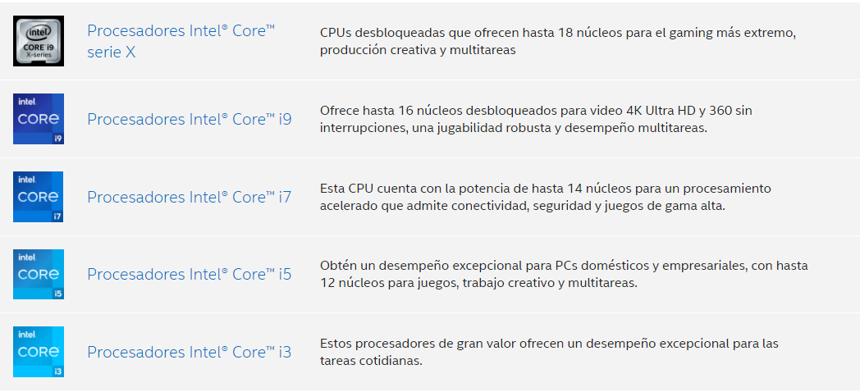
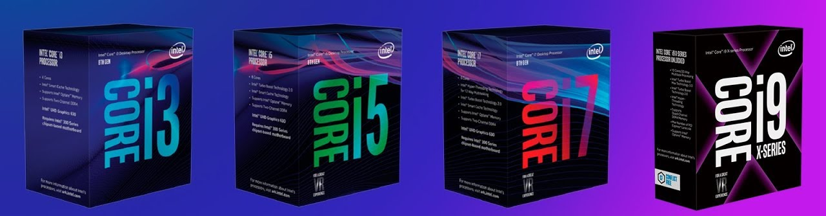
Descripción de las generaciones

Slide 3
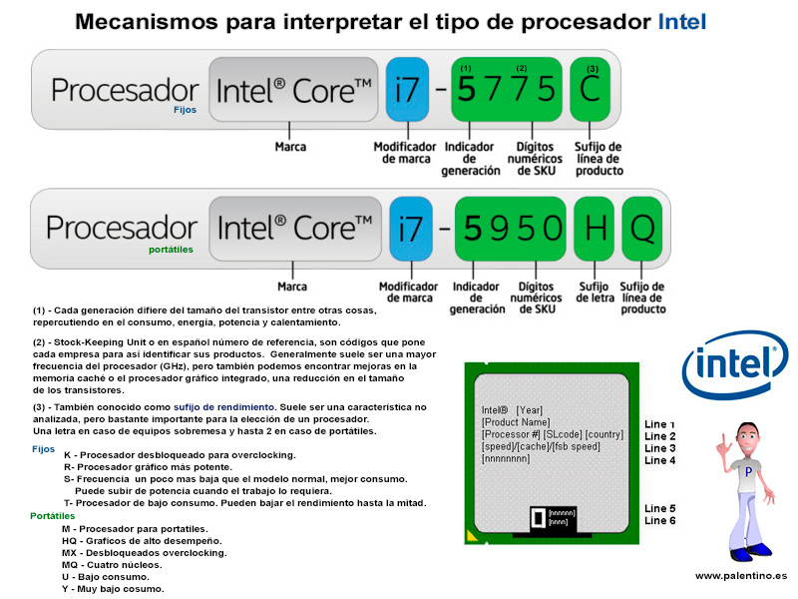

Slide 4
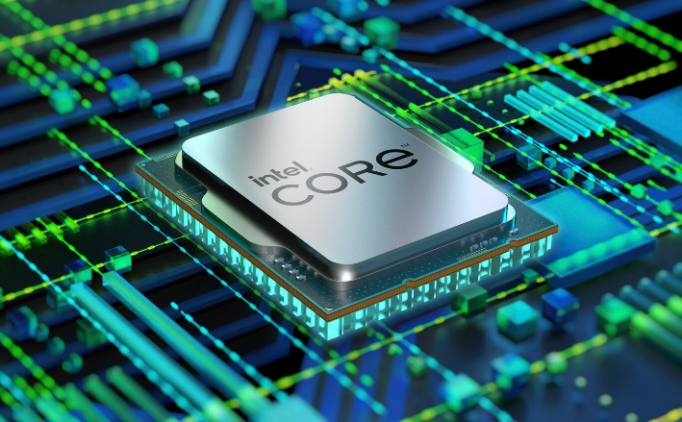
Descripción de las Características
Cantidad de núcleos: Núcleos es un término de hardware que describe el número de unidades de procesamiento independientes en un componente computacional individual (matriz o chip).
Tamaño memoria máximo: El máximo tamaño de memoria se refiere a la capacidad máxima de memoria que admite el procesador.
Litografía: Litografía se refiere a la tecnología de semiconducción que se utiliza para fabricar el circuito integrado, indicada en nanómetros (nm), y es un indicador del tamaño de las funciones incluidas en el semiconductor.
Cantidad de subprocesos: Un hilo, o hilo de ejecución, es un término de software para la secuencia de instrucciones de orden básico que puede pasar por o procesarse en un núcleo de CPU individual.
Frecuencia turbo máxima: La frecuencia turbo máxima es la frecuencia máxima de un solo núcleo, a la cual el procesador puede operar haciendo uso de la Tecnología Intel® Turbo Boost, y, si está presente, Intel® Thermal Velocity Boost. La frecuencia se mide en giga Hertz (GHz) o mil millones de ciclos por segundo.
Caché: El Caché de CPU es un área de memoria rápida ubicada en el procesador. El Caché inteligente Intel® se refiere a la arquitectura que permite a todos los núcleos compartir dinámicamente el acceso al caché de alto nivel.
Gráficos del procesador: Los gráficos de procesador tienen que ver con el circuito de procesamiento de gráficos integrado en el procesador, lo cual brinda la funcionalidad de gráficos, cómputo, multimedia y pantalla. Los gráficos Intel®, los gráficos Iris™ y los gráficos Iris Pro mejoran la conversión de multimedia, la velocidad de fotogramas y el vídeo 4K Ultra HD (UHD). Consulte la página tecnología de gráficos Intel® para obtener más información.

Slide 5
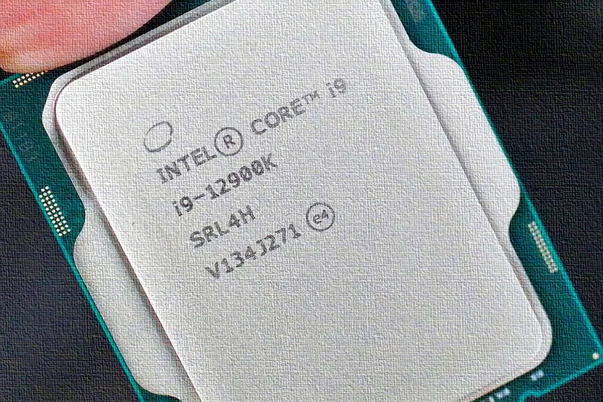
Intel Core i9-12900K
Cantidad De Núcleos | Litografía | Precio | Cantidad De Subprocesos | Frecuencia Turbo Máxima | Caché | Tamaño de memoria máximo | Gráficos del procesador
16 | Intel 7 | $589.00 - $599.00 | 24 | 5.20 GHz | 30 MB Intel® Smart Cache | 128 GB | Gráficos UHD Intel® 770

Slide 6
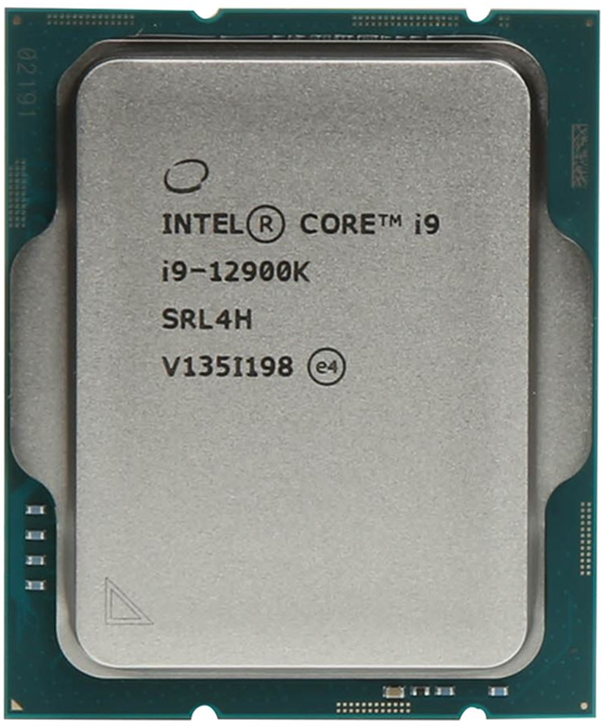
Intel Core i9-12900KF
Cantidad De Núcleos | Litografía | Precio | Cantidad De Subprocesos | Frecuencia Turbo Máxima | Caché | Tamaño de memoria máximo
16 | Intel 7 | $564.00 - $574.00 | 24 | 5.20 GHz | 30 MB Intel® Smart Cache | 128 GB

Slide 7
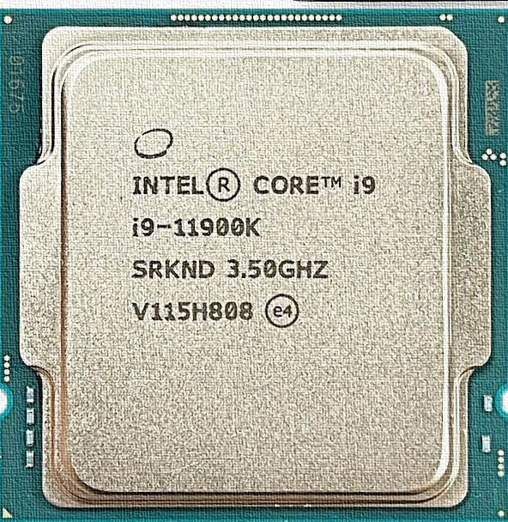
Intel Core i9-11900K
Cantidad De Núcleos | Litografía | Precio | Cantidad De Subprocesos | Frecuencia Turbo Máxima | Caché | Tamaño de memoria máximo | Gráficos del procesador
8 | 14 nm | $539.00 - $549.00 | 16 | 5,30 GHz | 16 MB Intel® Smart Cache | 128 GB | Gráficos UHD Intel® 750

Slide 8
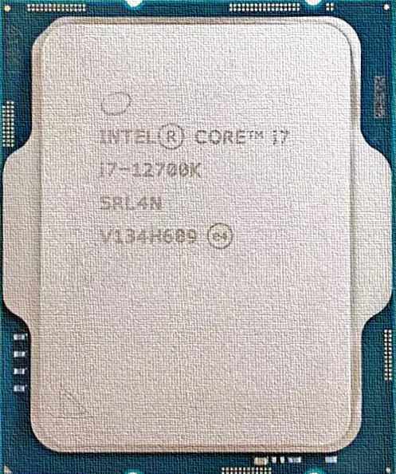
Intel Core i7-12700K
Cantidad De Núcleos | Litografía | Precio | Cantidad De Subprocesos | Frecuencia Turbo Máxima | Caché | Tamaño de memoria máximo | Gráficos del procesador
12 | Intel 7 | $409.00 - $419.00 | 20 | 5.00 GHz | 25 MB Intel® Smart Cache | 128 GB | Gráficos UHD Intel® 770

